Slide 1

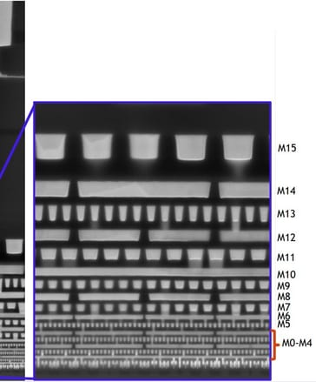
SF1.0 KVKA QDDSF053.1 ET results
●
M1 AASI CD
WAFER | MEAN (nm) | 3σ (nm) | RANGE (nm) | Δ vs TARGET
W19(POR) | 14.43 | 0.83 | 2.57 | +0.03
W05 | 14.96 | 1.15 | 3.64 | +0.56
W14 | 15.03 | 1.10 | 3.40 | +0.63
W20 | 14.94 | 1.10 | 3.64 | +0.54
W07 | 15.08 | 1.13 | 3.64 | +0.68
W15 | 15.02 | 1.20 | 3.71 | +0.62
POOLED | 14.91 | 1.21 | 3.71 | +0.51
Barrier/Cu 계면 HR-TEM / BEOL metal stack X-SEM (TechInsights)
●
평가목적 ; M1 etch HM 박막화 (pattern collapse 대응) 평가
●
평가결과 ;
POR 대비 Split B(bias 80%) 진행 시 AASI CD 0.6 nm 상향
- Split A(B80+HM70) AASI CD Δ+0.55 nm
Line Rs median POR 대비 -2.1% 감소
ET 결과 MinA/VMA/CMA POR 대비 동등수준 / CMBSRP 4.8%p 열화, VCHN 2.8%p 열화, HOL 1.6%p 열화
HM 조기 소실 영역 low-k 노출, 사다리꼴 profile 로 space 감소
X-SEM 상 HM 잔존 POR 9 nm / split 4 nm
- Split A(B80+HM70) 는 MinA/VMA/CMA POR 대비 동등수준 / CMBSRP 3.7%p 열화, VCHN 3.0%p 열화, HOL 2.1%p 열화
현 조건 호환 불가 — HM 85% 중간 split 재평가 예정 (M1 DC 기준)

Slide 2
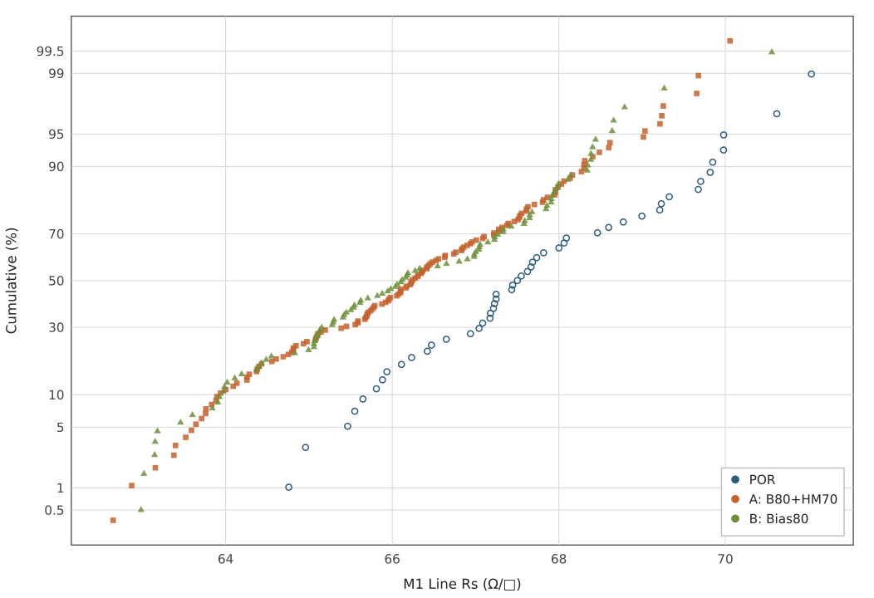
M1 Line Rs cumulative distribution
POR median 67.50
A median 66.24 (-1.9%, 동등)
B median 66.11 (-2.1%)

